Slide 1
Создание условий для эффективной профессионализации будущего специалиста в процессе профессионального образования.
Ершова Елена Александровна
Зам. директора по учебно-методической работе
ОГБПОУ «Шарьинский педагогический колледж Костромской области»

Slide 2
Трудоустройство студентов ОГБПОУ «Шарьинский педагогический колледж Костромской области»
Мониторинг трудоустройства
2014 | 84%
2015 | 86%
2016 | 79%

Slide 3
Процесс профессионализации студентов
ЦЕЛЬ
Обеспечение условий для становления, развития и саморазвития личности студента – будущего специалиста сферы образования
ЗАДАЧИ
Воспитание интереса и любви к профессии
Формирование профессионально важных качеств
Формирование мотивации к профессиональному труду
Воспитание профессиональной этики, профессиональной культуры
Формирование научного мировоззрения

Slide 4
Процесс профессионализации студентов
СОДЕРЖАНИЕ
Усвоение студентами социального опыта (совокупности знаний, умений, навыков, интеллектуальных, морально-волевых,, социально-ценностных, профессионально важных качеств), которые необходимы им для активной и успешной профессиональной деятельности.
УСЛОВИЯ

Slide 5
Процесс профессионализации студентов
УСЛОВИЯ
Ранняя профориентация учащихся.
Обеспечение высокого уровня учебного процесса и практики, систематическое формирование знаний, профессионально важных качеств
Организация воспитательной среды
Включение студентов в практический труд, прежде всего профессиональный.
Взаимодействие коллектива колледжа с образовательными и общественными организациями по вопросам профессионального воспитания студентов.

Slide 6
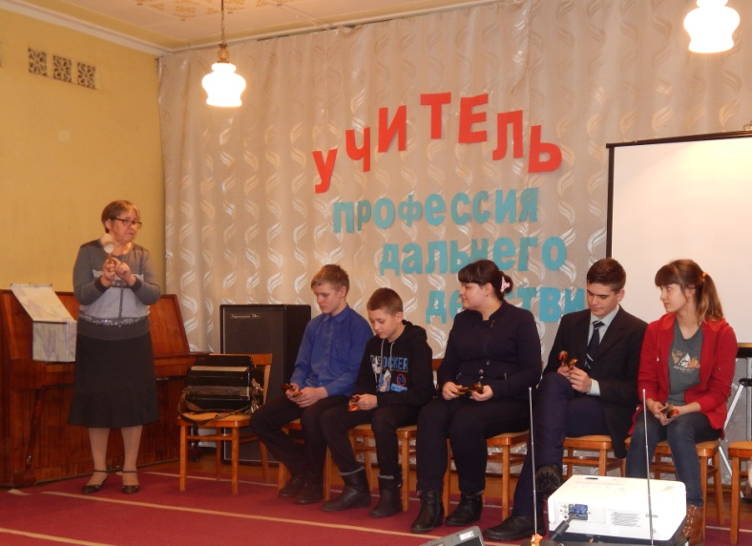
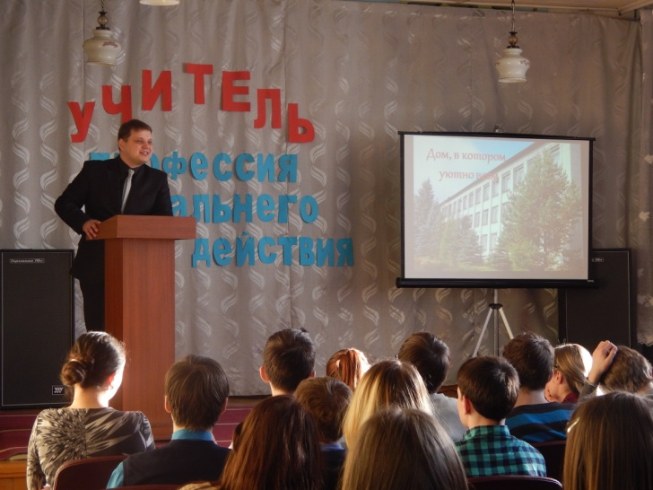
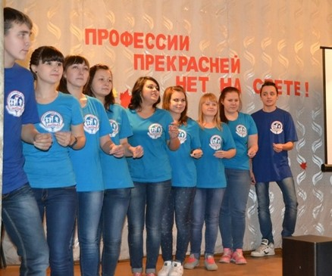
РАНЯЯ ПРОФОРИЕНТАЦИЯ
Участие в форумах, ярмарках профессий
Агитбригада
Педкласс, для учащихся 8-9-х классов

Slide 7
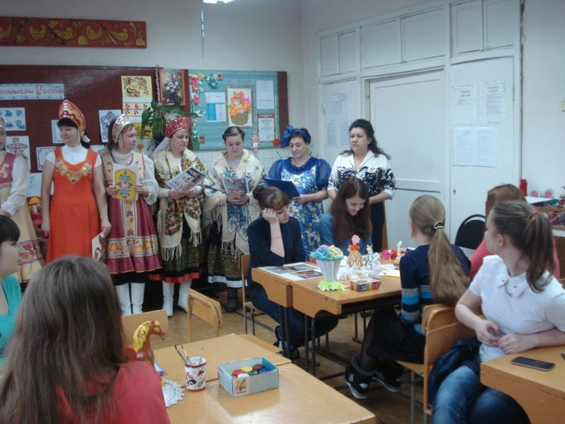
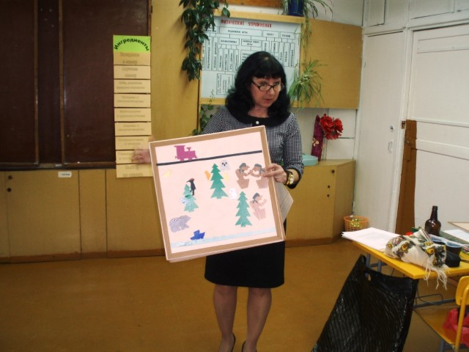
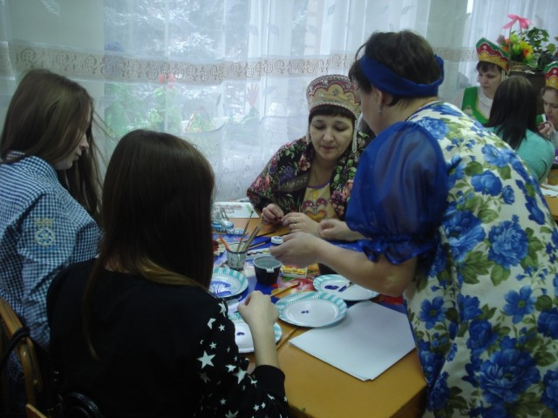
Мастер-классы по профориентации

Slide 8
Обеспечение высокого уровня учебного процесса и практики
Использование современных образовательных технологий.
Изучения профессиональных модулей, например таких как «Преподавание по программам коррекционно-развивающего образования», «Русский язык и литература», «Основы спортивной тренировки», «Лечебная физкультура и массаж», «Методика развития речи дошкольников».
Организация учебной и производственной практики в лучших образовательных организациях города.
Создание учебно-методического центра на базе МДОУ «Центр развития ребенка №18» г. Шарья.

Slide 9
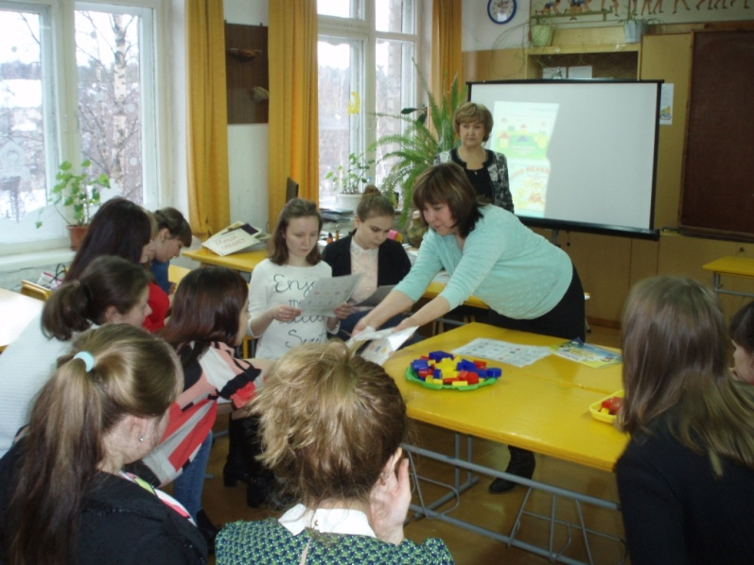
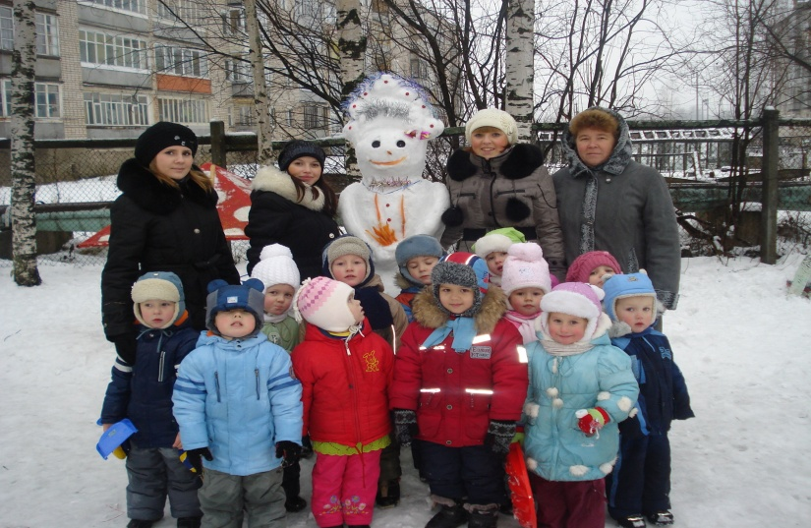
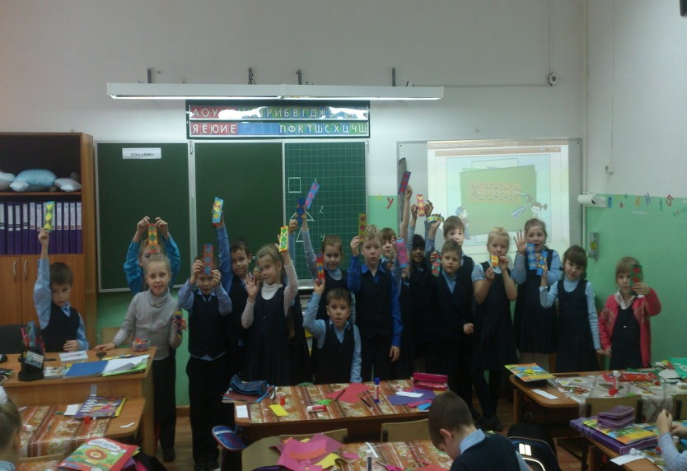
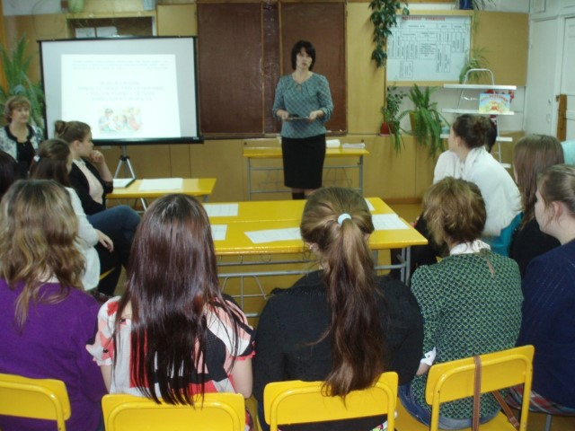
Педагогическая практика

Slide 10
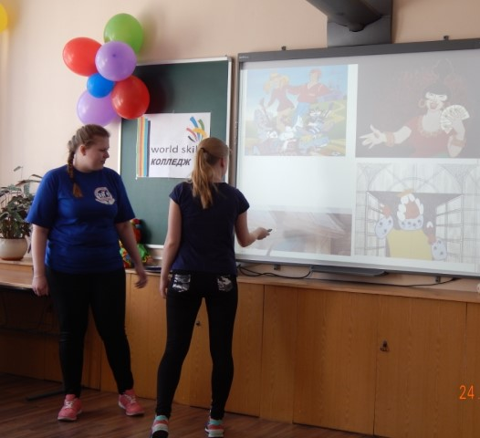
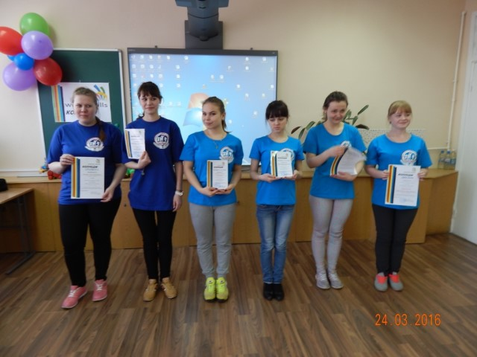
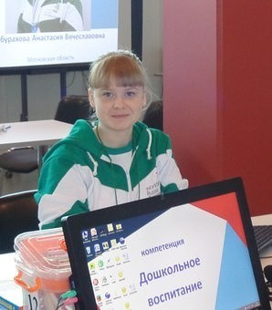
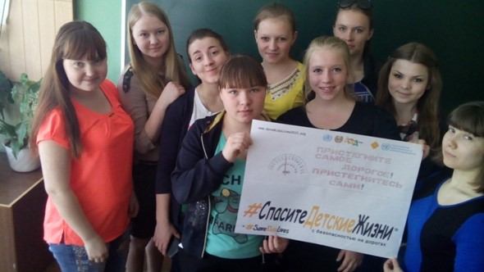
ОРГАНИЗАЦИЯ ВОСПИТАТЕЛЬНОЙ СРЕДЫ
Мероприятия, акции, конкурсы, конференции, соревнования, проектная деятельность.

Slide 11
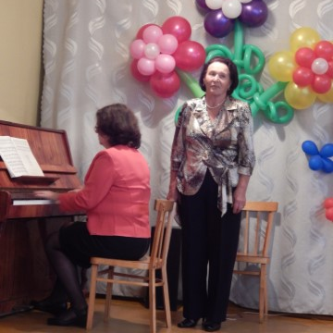
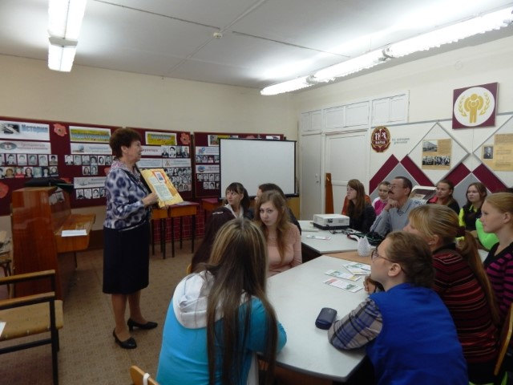
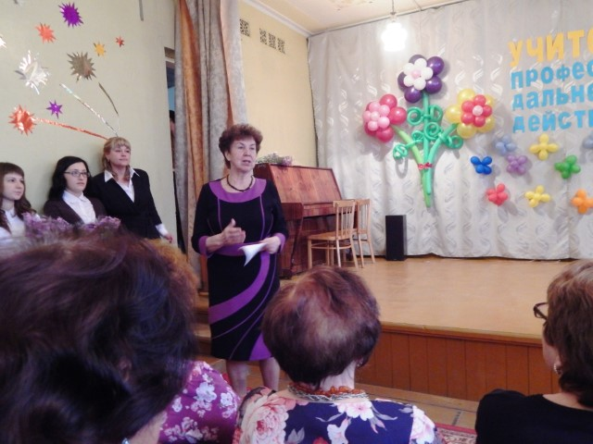
Встречи с ветеранами педагогического труда, выпускниками колледжа
Классные часы

Slide 12
ВНЕУРОЧНАЯ ДЕЯТЕЛЬНОСТЬ
Название кружка/секции | Руководитель
Педагогический клуб «Пеликан» | Игуменова Л.В.
Научное студенческое общество | Поплаухина М.С.
Студенческий театр | Тарасова Л.А., Белякова Н.А.
Гимнастика | Беляев С.Н. Смирнова К.С.
Легкая атлетика | Журавлёв Ю.А.
Волейбол | Усов А.В.
Волейбол | Смирнова К.С.
Баскетбол | Глушков Е.И.
Настольный теннис | Соломин С.Г.
Футбол | Малков В.В.
Общая физическая подготовка | Журавлев Ю.А.
Кружок «Нравственные основы семейной жизни» | Макарова Е.В.
Кружок «Основы православной культуры» | Отец Георгий
Основы музыкальной грамотности | Белякова Н.А., Сенникова В.В., Сукманова Л.Б.
Основы музыкального развития

Slide 13
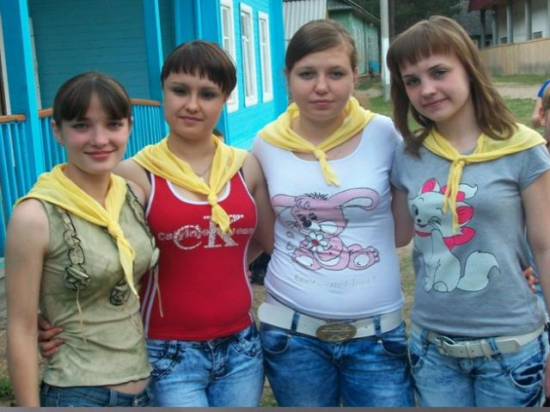
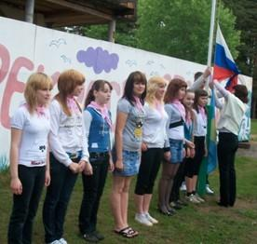
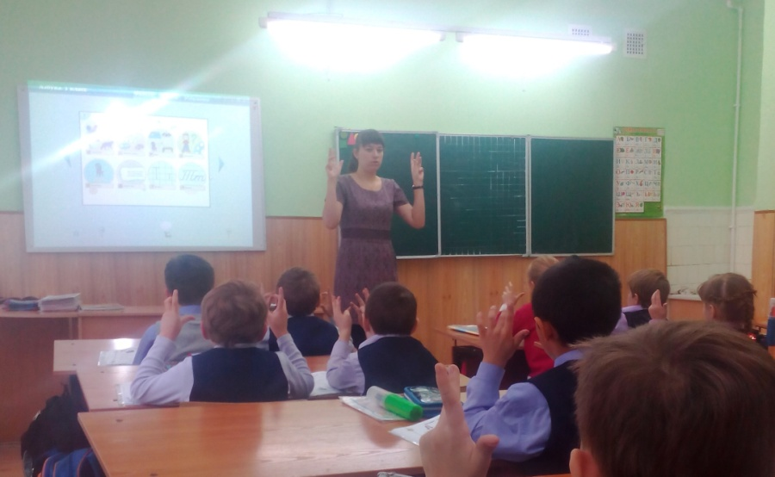
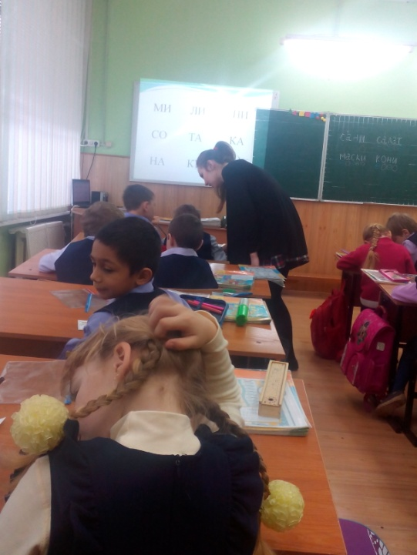
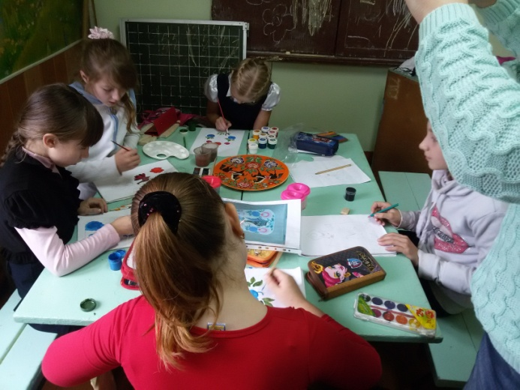
Включение студентов в практический труд. Взаимодействие с социальными партнерами.
Летняя и преддипломная практика
Совместные обучающие семинары
Сотрудничество с общественными и
образовательными организациями города

Slide 14
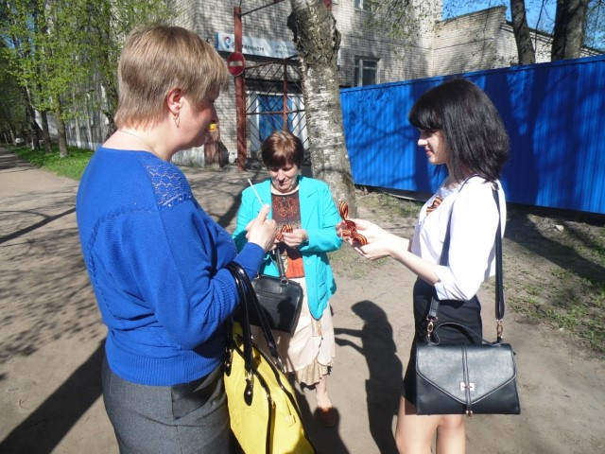
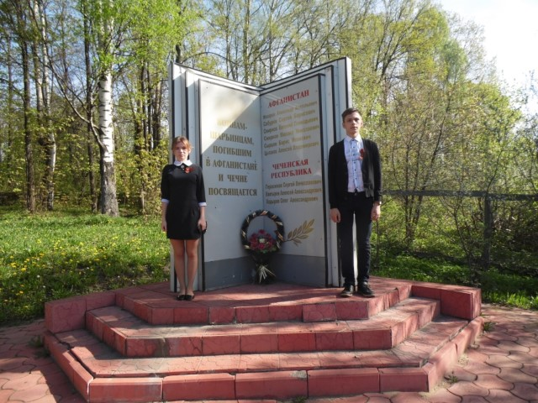
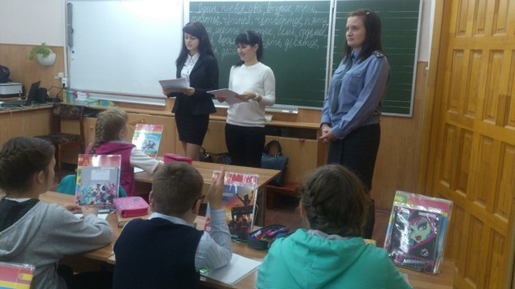
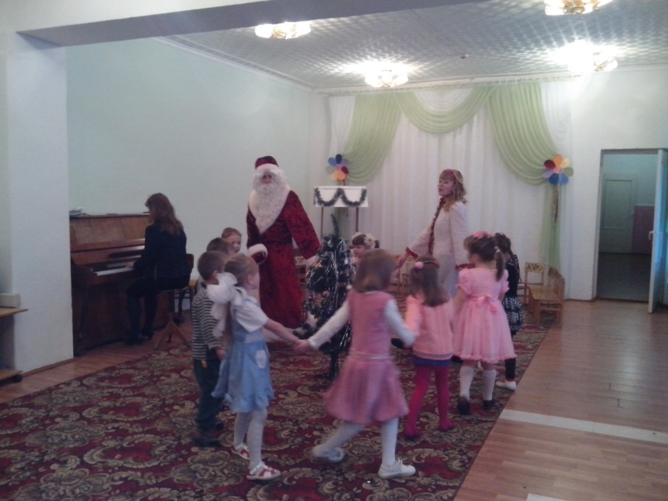
ВОЛОНТЕРСКАЯ ДЕЯТЕЛЬНОСТЬ

Slide 15
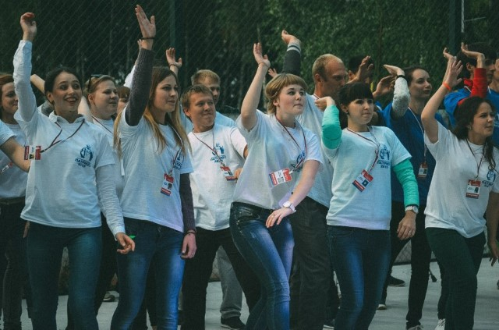
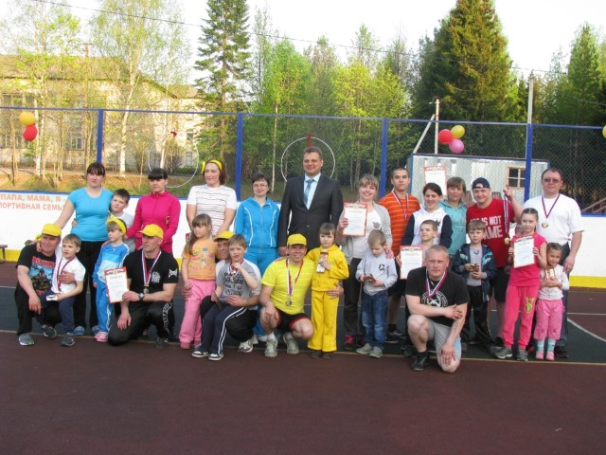
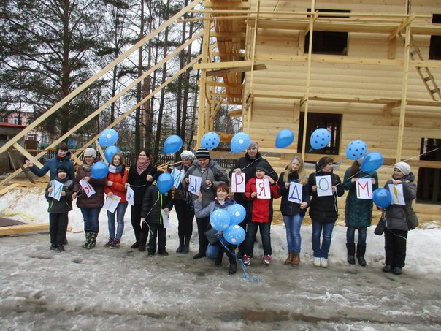
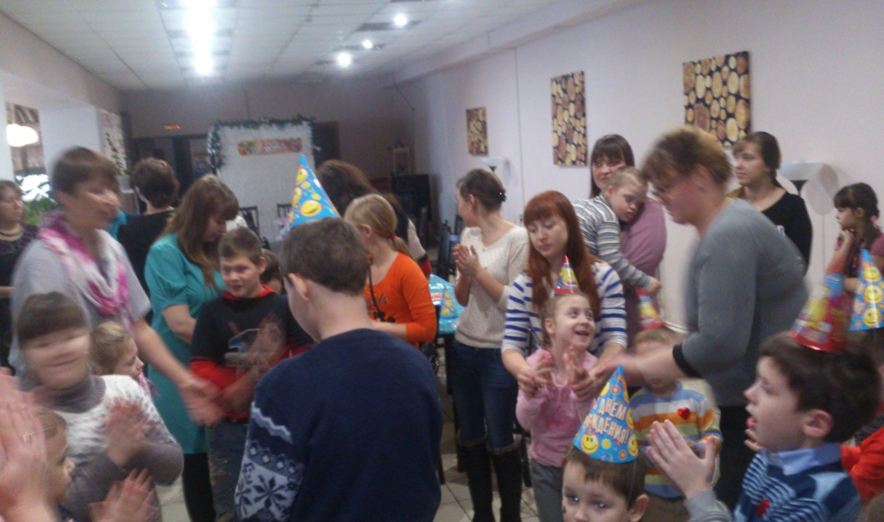
ВОЛОНТЕРСКАЯ ДЕЯТЕЛЬНОСТЬ

Slide 16
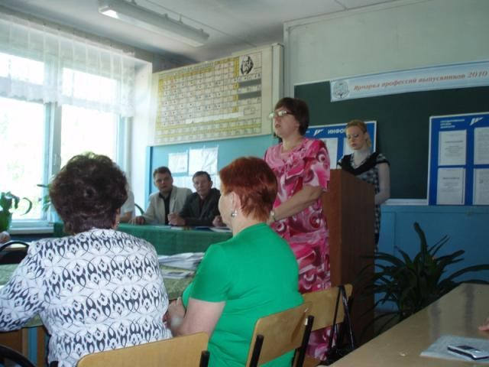
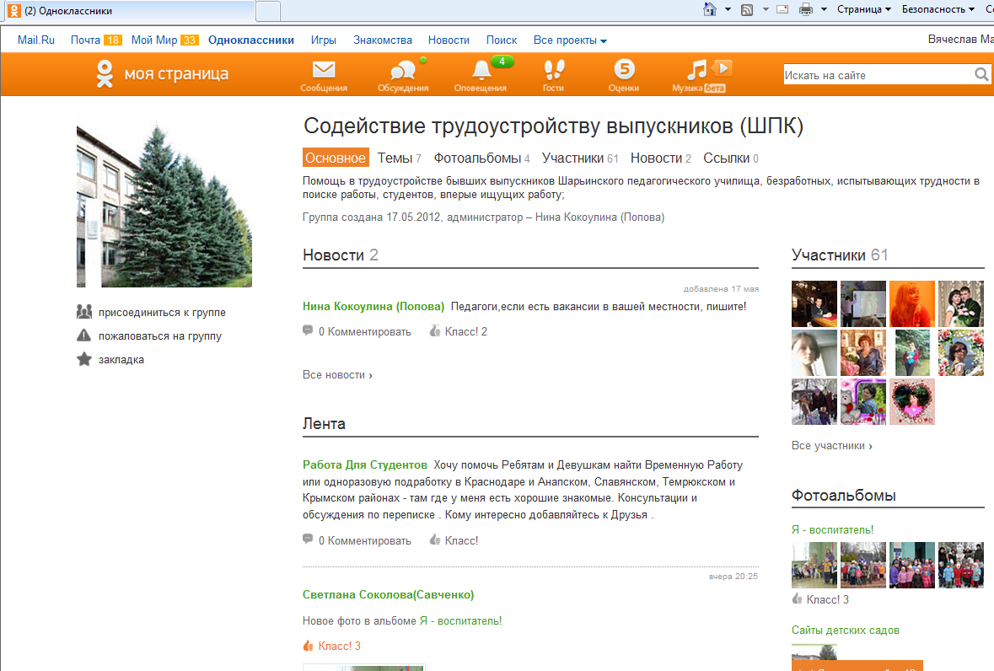
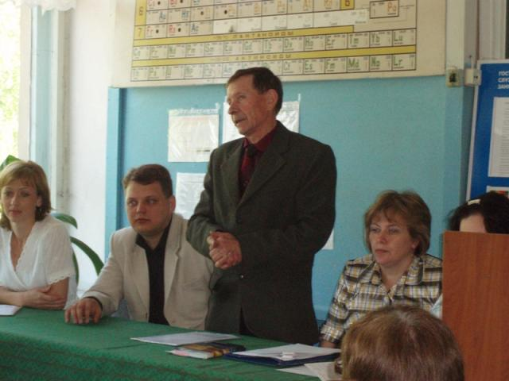
ЦЕНТР РАЗВИТИЯ КАРЬЕРЫ И СОДЕЙСТВИЯ ТРУДОУСТРОЙСТВУ ВЫПУСКНИКОВ
построение индивидуальных траекторий профессионального развития;
встречи с работодателями;
индивидуальные консультации;
временное трудоустройство;
мониторинг трудоустройства в течение трех лет после выпуска;
информирование о ситуации на рынке труда в социальных сетях «Одноклассники» и «ВКонтакте»;
постоянное обновление страницы Центра на сайте колледжа;

Slide 17
СПАСИБО
ЗА ВНИМАНИЕ !

